Slide 1
Análise da Robustez de Mecanismos de Busca
quanto a Ruídos em Consultas
Leonardo Augusto da Silva Pacheco
Marcus Vinícius Borela de Castro
Detalhes em: https://github.com/leonardo3108/robustez-query
Notes:
Título do Projeto + membro(s)

Slide 2
Objetivo
Analisar o impacto que ruídos inseridos em consultas (queries) podem gerar na efetividade de mecanismos de buscas
Conjunto de dados:
TREC 2020 DL passage, contendo 54 queries avaliadas sobre a base do MSMARCO passage corpus, e uma média de 210,9 julgamentos por query.
Notes:
Qual é o problema que queremos resolver ou hipótese a ser testada?

Slide 3
Metodologia
Criação de base em português com passagens com julgamento (11224 documento)
Aplicação de oito tipo de ruídos sobre as 54 queries originais
Proposição de nova métrica* DG (DG:nDCG@10)
Cálculo das métricas nas pesquisas
DCG@10, nDCG@10 e DG
Experimentados 8 modelos para Rerank e 2 para busca densa (DPR) e BM25
Análise comparativa por tipo de ruído e mecanismo** de busca
*
** Combinações de função de ranqueamento, linguagem (pt/en), modelo usado, base de documentos
Notes:
Como resolver o problema ou confirmar/refutar a hipótese?

Slide 4
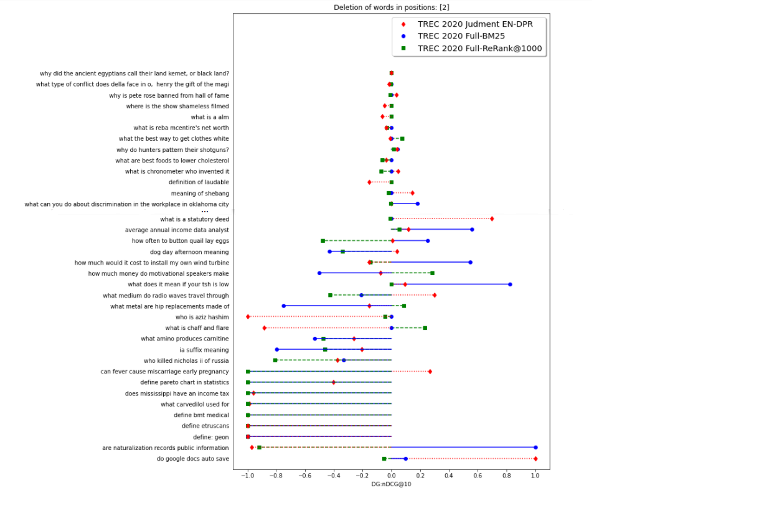
Resultados – detalhes
Gráfico 4 - Valores obtidos de DG:nDCG@10, quey por query (parcial)
Notes:
Link para o github

Slide 5
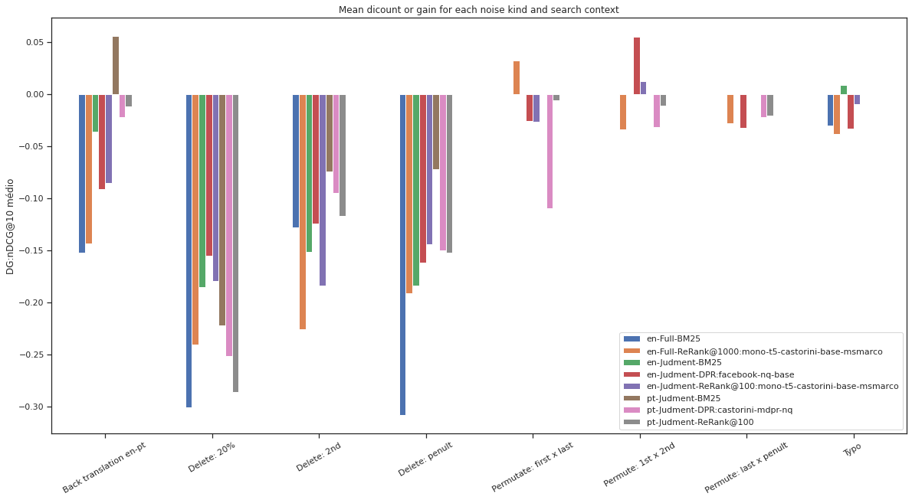
Resultados – DG: valores médios
Notes:
Link para o github

Slide 6
Resultados – DG: valores médios
possível afunilamento de termos nas traduções?
Notes:
Link para o github

Slide 7
Resultados – DG: valores médios
possível afunilamento de termos nas traduções?
O ruído de erro tipográfico (um por frase) não gerou muito impacto
Notes:
Link para o github

Slide 8
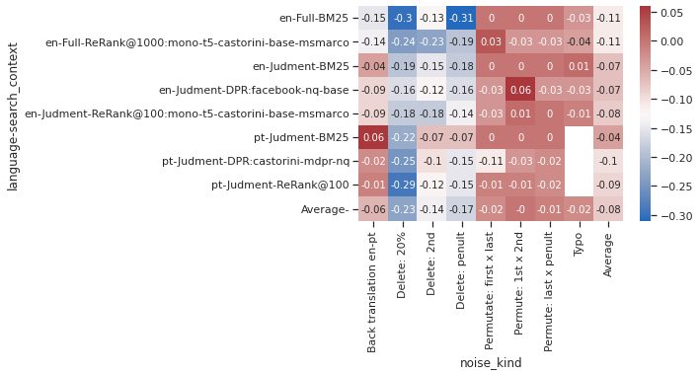
Resultados - médias
Robustez: variou com os diversos contextos
Gráfico 1 - Médias da métrica DG:nDCG@10 para vários mecanismos de busca e tipos de ruído
Notes:
Como resolver o problema ou confirmar/refutar a hipótese?

Slide 9
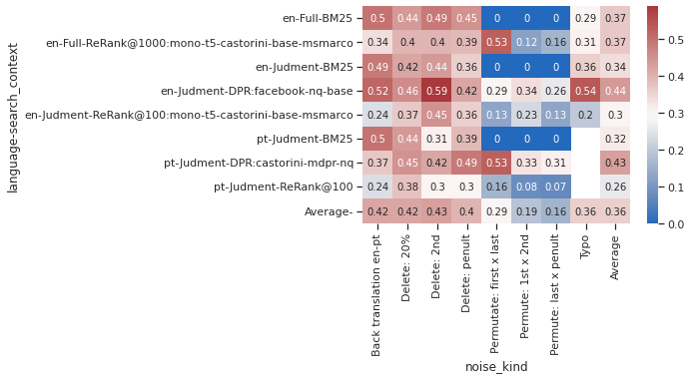
Resultados – desvio padrão
Os ruídos de permutação obtiveram um desvio em média menor
Gráfico 2 - Desvio padrão da métrica DG:nDCG@10 para vários mecanismos de busca e tipos de ruído
Notes:
Como resolver o problema ou confirmar/refutar a hipótese?

Slide 10
Resultados – desvio padrão
Os ruídos de permutação obtiveram um desvio em média menor
Rerank na base em português com desvio em média menores (exceção permutação)
Gráfico 2 - Desvio padrão da métrica DG:nDCG@10 para vários mecanismos de busca e tipos de ruído
Notes:
Como resolver o problema ou confirmar/refutar a hipótese?

Slide 11
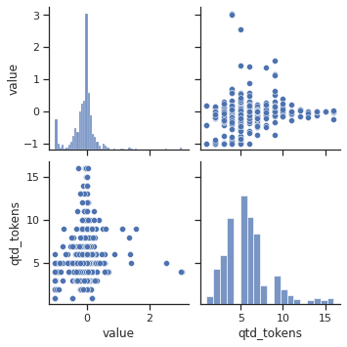
Resultados
textos maiores tendem a ser
mais robustos aos ruídos
Gráfico 5 - Correlação = 0.166 entre quantidade de tokens e DG para contexto en-judment-DPR:facebook-nq-base
Notes:
Link para o github

Slide 12
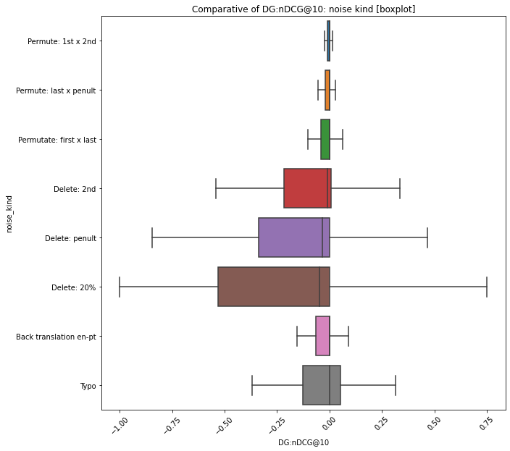
Resultados – distribuição de valores
Os ruídos de deleção têm uma maior dispersão de valores
Gráfico 3 - Distribuições de DG:nDCG@10 por tipo de ruído
Notes:
Como resolver o problema ou confirmar/refutar a hipótese?

Slide 13
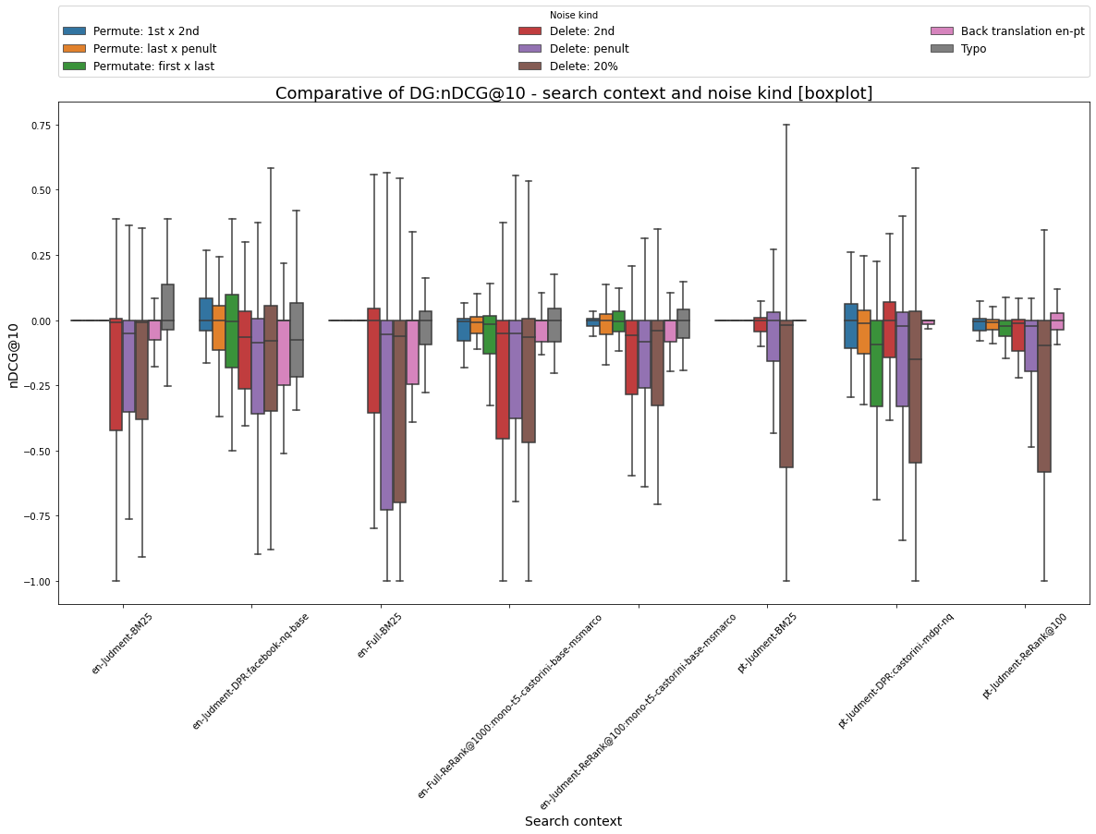
Na base em português, DPR com resultados maiores quartis de descont do que o BM25
Gráfico 3 - Distribuições de DG:nDCG@10 por tipo de ruído para vários mecanismos de busca
Notes:
Como resolver o problema ou confirmar/refutar a hipótese?

Slide 14
Principais conclusões
A robustez das funções de ranqueamento variou com os diversos contextos: linguagem e base utilizada. Exceção a permutações de palavras em que o BM25, por sua forma de cálculo, é plenamente robusto.
Espera-se que funções de ranqueamento baseadas em transformers, por capturar significado das palavras e relação com o contexto, fosse mais robustas em no caso de back-translation, já que elas não seriam muito impactados quando uma palavra se transforma em um sinônimo, o que prejudicaria buscas em mecanismos estatísticos tradicionais como o BM25. Mas isso não foi constatado nos dados na base em português. Uma possível explicação seria um possível afunilamento de termos nas traduções. Mais de uma palavra em uma língua é traduzida para uma única palavra. E tanto as consultas e as passagens foram traduzidas pelo mesmo método (python/googletrans).
O ruído de erro tipográfico (um por frase) não gerou muito impacto nos contextos de pesquisa. Uma possível explicação seria o fato de transformers tratarem melhor partes de palavras (pelo tokenizador) ou por serem treinados com dados com ruídos. Ou até pela existência do próprio ruído nos documentos pesquisados.
Observou-se que consultas com textos maiores são mais robustas aos ruídos experimentados, com menores variações de DG. Enquanto textos mais curtos apresentam resultados mais variados. A possível explicação para isso é que em textos maiores há uma menor chance de se perder palavras mais relevantes.
Os resultados das pesquisas de Rerank em português com 3 modelos diferentes obtiveram resultados próximos e por isso foram unificados pela média. Cabe ressaltar que o modelo unicamp-dl/mt5-base-multi-msmarco alcançou menor DG (-0.068) em relação aos outros unicamp-dl/mt5-base-en-pt-msmarco (-0.1) e unicamp-dl/ptt5-base-pt-msmarco-100k (-0.091). Mas este último, se mostrou mais eficiente por consumir 63% menos memória (810 mb contra 2.17 gb) e ser 30% mais rápido.
Aplicação a caminho no TCU!
Notes:
Link para o github

Slide 15
Possíveis trabalhos futuros
Quanto à análise, podem ser realizadas análises mais detalhadas por tipo de função de ranqueamento, por modelo usado, por base de texto pesquisada ou por linguagem, podendo-se ampliar o escopo desses. E serem investigadas hipóteses levantadas na conclusão.
Quanto às técnicas envolvidas na busca, poderia ser ampliado o leque de técnicas avaliadas, incluindo doc2query, serem usados outros tipos de busca densa, entre outros.
Quanto aos tipos de ruídos, sugere-se aumentar o número de ruídos, por variação dos sugeridos ou por junção dos mesmos. Ou mesmo com uso de novos tipos.
Quanto às bases de documentos, havia uma restrição de uso de GPU o que levou ao uso de uma base menor na maioria dos contextos de pesquisa. Sugere-se repetir os experimentos com os modelos na base completa TREC 2020 MsMarco Passage.
Quanto à métrica base de avaliação, sugere-se avaliar o comportamento da métrica proposta DG sobre outras métricas em outros domínios. Por exemplo: DG:MRR (Mean Reciprocal Rank) e DG:MAP (Mean Average Precision).
Pode-se também avaliar:
. o uso de ruídos como mecanismo de enriquecimento de dados no treinamento de modelos e avaliar como isso impacta a robustez de pesquisas.
. os casos de ruídos que levaram a ganhos inesperados. Talvez floresçam novas técnicas de aprimoramento para consultas com a aplicação desses ruídos.
Notes:
Link para o github

Slide 16
Por fim...
Notes:
Link para o github

Slide 17
Por fim...
Espera-se que cada vez mais maiores ganhos sejam alcançados em detrimento de menores descontos na área de recuperação da informação,
sendo ainda mais robusta mesmo com os ruídos!
Notes:
Link para o github

